Slide 1
Python B조
무알콜 맥주 소비시장 분석 및 마케팅 전략

Slide 2

WOrd
Cloud
네이버 뉴스 검색

Slide 3

WOrd
Cloud
인터넷 쇼핑몰 검색

Slide 4
주종별 상위 키워드 (뉴스)
무알콜맥주 |  | 맥주 |  | 소주 |  | 와인
음료 | 1396 | 호프 | 603 | 대통령 | 705 | 세트 | 2734
맛 | 1010 | 맛 | 585 | 도수 | 669 | 선물 | 1972
제로 | 515 | 카스 | 536 | 문화 | 562 | 설 | 1116
칭따오 | 414 | 와인 | 409 | 하이트진로 | 560 | 프리미엄 | 1077
브랜드 | 412 | 스페셜 | 409 | 진로 | 497 | 상품 | 928
건강 | 402 | 세트 | 400 | 롯데 | 337 | 호텔 | 866
향 | 398 | 패키지 | 400 | 처음처럼 | 326 | 제품 | 765
칼로리 | 387 | 친환경 | 398 | 방송 | 323 | 커피 | 736
와인 | 383 | 오비맥주 | 379 | 와인 | 308 | 패키지 | 693
롯데 | 374 | 하이트진로 | 376 | 나주 | 306 | 한우 | 688
여름 | 335 | 팩 | 373 | 경제 | 303 | 쇼룸 | 641

Slide 5
국 내 무알코올
맥주 시장 점유율
2020년 1분기 기준

Slide 6
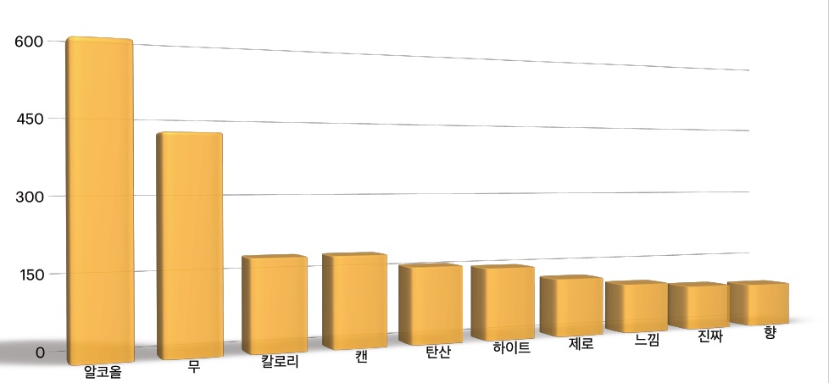
클라우드 빈도수 (쿠팡 리뷰)

Slide 7
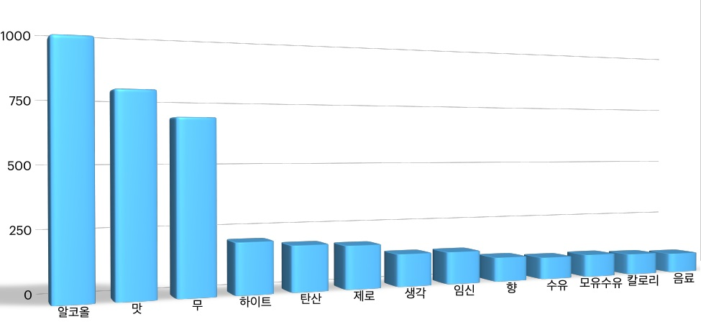
하이트 빈도수 (쿠팡 리뷰)

Slide 8
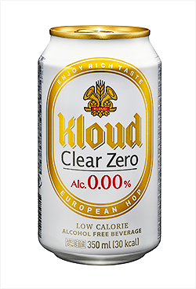
분석 내용
과일향이 나서좋다
맛이 없다
칼로리가 낮다
탄산이 적어
맹물같다
1. 맛이 중요 요소
2. 임산부의 높은 고객비중
3. 경쟁사 하이트제로보다 맛 평가가 저조

Slide 9
개선 방향 및 판매전략
1. 맛의 개선 필요
2. 칼로리가 적다는 점을 강조
3. 가격 할인 혹은 플러스원 행사
4. 수제 제품의 생산 방식 고려

Slide 10

역할 분담
- 용우중: 뉴스 크롤링 자료조사 및 발표
- 임혜민: 쿠팡 크롤링 자료조사
- 엄태경: 그래프, 차트 제작
- 최성준: PPT 제작
- 엄주상: 입원상태로 참여 불가
[소스코드]
https://w00j00ng.github.io/repo/HK/네이버_뉴스_크롤링.html
https://w00j00ng.github.io/repo/HK/쿠팡_클라우드_제로.html
https://w00j00ng.github.io/repo/HK/쿠팡_하이트_제로.html

